Slide 1
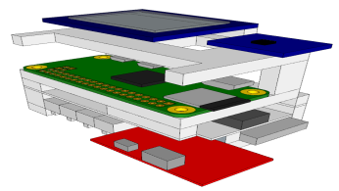
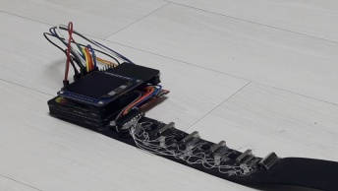
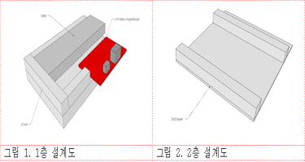
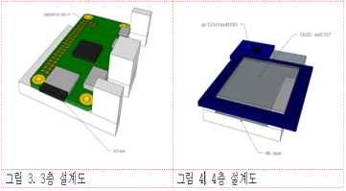
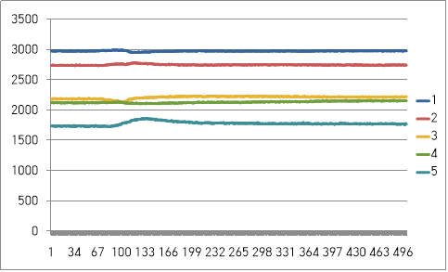
제32회 광주광역시과학전람회
홀센서를 이용한 손목시계 형태의 손 움직임 감지장치
홀센서를 이용해 손가락의 움직임에 따른 손목의 변화를 갑지하여 손가락의 움직임을 알 수 있는 디바이스를 제작했다. 이를 실현하고자 홀센서와 네오디뮴 자석을 시계줄에 배치하고 홀 센서의 데이터를 처리하기 위해 본체를 제작했다. 이를 이용하여 6명에 대해 실험했으며 각 사람별로는 손가락의 움직임에 대해 홀 센서의 데이터가 같은 패턴을 띄는 것을 발견했다. 그러나 6명의 사람이 같은 손가락의 움직임에 대해 홀 센서의 데이터가 같은 패턴을 띄지는 않았다.
요약
03
연구 결과
출품자: 김규태, 김휘서, 이상연
지도교사: 김영주
01
연구 동기
03
연구 결과
손목 스트레칭 중에 손목 근육의 움직임과 외형의 변화를 느꼈다. 홀센서를 사용하고, 손목의 근육 움직임을 감지해 손가락과 손목의 움직임을 감지할 수 있으면서 손목에 찰 수 있는 디바이스를 고안했다.
1. 장치제작
02
연구 과정
<그림 5> 본체 사진
<그림 6> 장치 완성본
1. 장치 제작
1) 장치: 시곗줄과 본체로 구성
-시곗줄: 자석과 홀센서가 5개씩 번갈아 부착
-본체와 가장 가까운 자석 옆 MCP3208 ㄴ s 부착
2) 본체: 4층 구조
-1층: 배터리와 부속 부품 탑재
-2층: 손목을 감고 남은 시곗줄이 통과
-3층: 3층에는 raspberrypi zero w가 탑재
-4층: MPU6050 센서 탑재 (급격한 움직임 d 제어 기능)
2. 표준데이터 측정
표준 데이터 측정
-차폐된 값과 각 지점의 값의 차를 delta라고 정의-A-delta:
-B-delta:
(x = 거리(mm), y = delta)
3. 손가락 움직임 감지 실험
2. 표준 데이터 측정
-홀센서 4개에 대해 각각 자기장이 차폐되었을
s때의 홀 전압을 구함.
-자석과 홀센서 사이 거리에 따른 홀 전압 측정
-거리에 따른 홀 전압의 표준 데이터 함수 도출
(홀센서는 극성이 존재하므로 홀센서마다 2개의
데이터 존재)
04
결론 및 제언
3. 손가락의 움직임 감지 실험
-각 홀센서가 자기장 차폐되었을 때의 전압 값
을 측정한다.
-먼저 손목을 5회 구부리고, 5회 핀다.
-각 손가락을 3회 구부린다.
-위의 과정을 6명에 대해 조사한다.
홀센서를 이용한 손목시계 형태의 손 움직임 감지장치를 통해 사람별로 고유의 손목 움직임 패턴을 가지고 있음을 알게 되었으며 이를 통해 손가락의 움직임을 구별 가능했다. 데이터를 수집하고 손가락의 동작 뿐만 아니라 손가락의 정확한 위치의 시각화까지 연구되어져야 한다.
Notes:
6개->2개
거리에따른 A-delta 와 B-delta값을 측정, 추세선, 3차방정식 유도 -->홀센서와 자석사이의 거리의 변화와 delta값의 대응 -> 제품 사용시 이러한 거리의 변화를 측정할수 있는 척도로 사용
손가락 움직임 감지 실험을 통하여 여러 사람들의 데이터를 측정 -> 그 결과 보시는 두 그래프와 같이 사람마다 다른 손목내의 근육 팽창과 이완이 다르다, ->initializing 과정이 필요해 제품 도입

